Slide 1

字符串
苯环老师

Slide 2
本节课你将收获的技术点
1，字符串的下标(索引)
2，字符串的切片
3，字符串常用操作方法

Slide 3
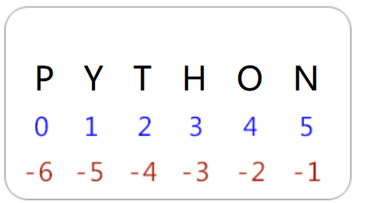
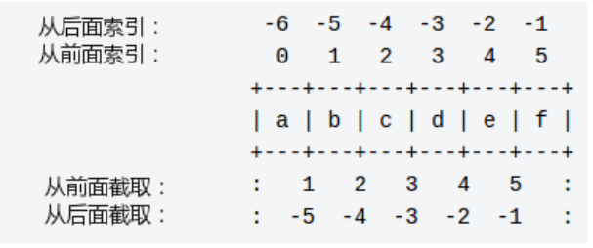
切片与取值图解
索引
索引与切片

Slide 4
重要字符串方法
方法 | 介绍
join() | 把可迭代对象的元素连接到字符串的末尾。
replace() | 返回字符串，其中指定的值被替换为指定的值。
split() | 在指定的分隔符处拆分字符串，并返回列表。
splitlines() | 在换行符处拆分字符串并返回列表。
strip() | 返回字符串的剪裁版本。

Slide 5
常用字符串方法
方法 | 介绍
upper() | 把字符串转换为大写。
zfill() | 在字符串的开头填充指定数量的 0 值。
lower() | 把字符串转换为小写。
count() | 返回指定值在字符串中出现的次数。
find() | 在字符串中搜索指定的值并返回它被找到的位置。
format() | 格式化字符串中的指定值。
index() | 在字符串中搜索指定的值并返回它被找到的位置。
isdigit() | 如果字符串中的所有字符都是数字，则返回 True。

Slide 6
其他字符串方法1
capitalize() 把首字符转换为大写。
casefold() 把字符串转换为小写。
center() 返回居中的字符串。
encode() 返回字符串的编码版本。
endswith() 如果字符串以指定值结尾，则返回 true。
expandtabs() 设置字符串的 tab 尺寸。
isalnum() 如果字符串中的所有字符都是字母数字，则返回 True。
isalpha() 如果字符串中的所有字符都在字母表中，则返回 True。
isdecimal() 如果字符串中都是一个十进制字符串，则返回 True。
isidentifier() 如果字符串是标识符，则返回 True。
islower() 如果字符串中的所有字符都是小写，则返回 True。
isnumeric() 如果字符串中的所有字符都是数，则返回 True。
swapcase() 切换大小写，小写成为大写，反之亦然。
title() 把每个单词的首字符转换为大写。
translate() 返回被转换的字符串。

Slide 7
其他字符串方法2
isprintable() 如果字符串中的所有字符都是可打印的，则返回 True。
isspace() 如果字符串中的所有字符都是空白字符，则返回 True。
istitle() 如果字符串遵循标题规则，则返回 True。
isupper() 如果字符串中的所有字符都是大写，则返回 True。
ljust() 返回字符串的左对齐版本。
lstrip() 返回字符串的左修剪版本。
maketrans() 返回在转换中使用的转换表。
partition() 返回元组，其中的字符串被分为三部分。
rfind() 在字符串中搜索指定的值，并返回它被找到的最后位置。
rindex() 在字符串中搜索指定的值，并返回它被找到的最后位置。
rjust() 返回字符串的右对齐版本。
rpartition() 返回元组，其中字符串分为三部分。
rsplit() 在指定的分隔符处拆分字符串，并返回列表。
rstrip() 返回字符串的右边修剪版本。
startswith() 如果以指定值开头的字符串，则返回 true。

Slide 8
课后作业
将一个字符‘hello world’, 将l使用a替换后, 并将所有o删掉,请将程序结果打印出来
答案：heaa wrad

Slide 9
谢谢观看

